Slide 1
情シスはいらない!
そうならないためのDX戦略
天城ITイノベーション・フォーラム
2019年7月12日

Slide 2
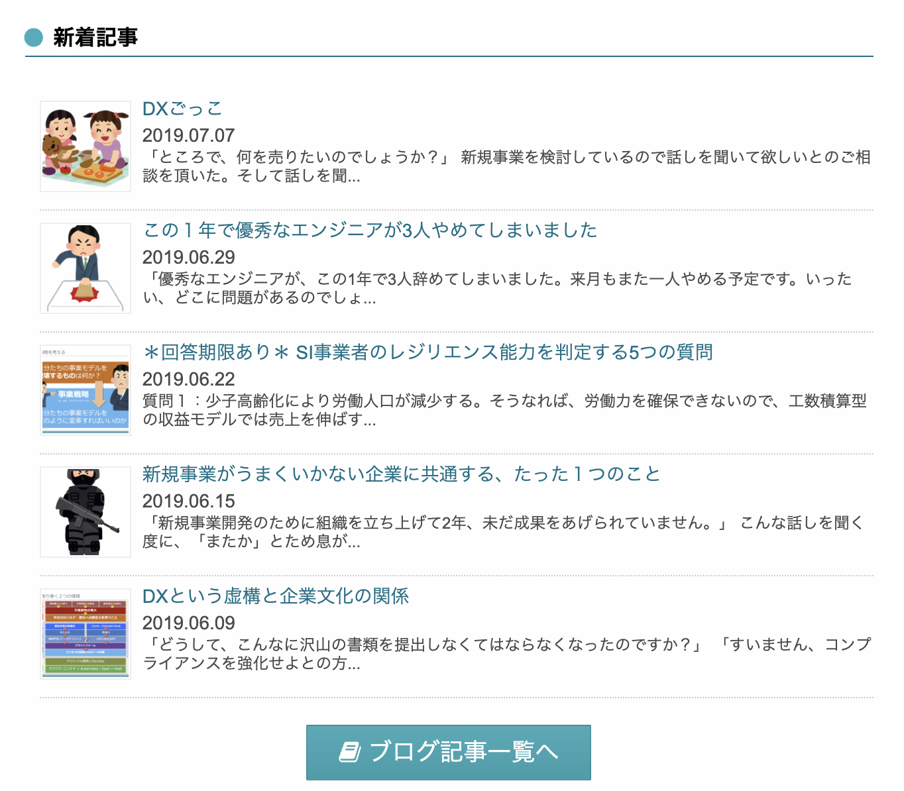
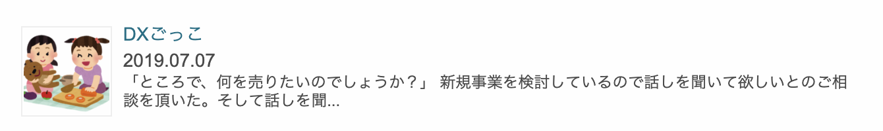
たくさんのアクセスを頂いたブログ

Slide 3
デジタルトランスフォーメーション
という常識の大転換
Notes:
3

Slide 4
デジタルとフィジカル （１）
フィジカル
Physical
デジタル
Digital
IoT
遅い
早い
規模の拡大が
容易で早い
スピード
劣化する
劣化しない
状況を即座に
把握し即応できる
複 製
エコシステムが容易に形成
イノベーションが加速する
困難
組合せ・変更
容易
IoT
Notes:
「デジタル（digital）」とは、本来「離散量（とびとびの値しかない量）」を意味する言葉で、連続量を表すアナログと対をなす概念だ。また、数値、文字、音声、画像などあらゆるアナログな物理的情報をスイッチのオンとオフに対応させた0と1の数字の組み合わせ、つまり「デジタル」として表現することを「デジタル化（digitize）」と言う。コンピュータは、このデジタル化された情報を使って、様々な処理を行っている。
現実世界の「アナログ」な「ものごと」や「できごと」の情報を「デジタル」な情報に移し替えることによって、現実世界はコンピュータで処理できるカタチに変わる。つまり、現実世界の「ものごと」や「できごと」をセンサーやWeb、モバイルなどの様々な接点を介して、現実世界のデジタルなコピーとして、コンピュータは受け取り、現実世界ではできないことを実現することが可能になった。こう考えると「デジタル」とは、アナログな現実世界、つまり「フィジカル（Physical）：物理的」な世界と対をなす概念として捉えることができる。
そんな「デジタル」には、「スピードが早い」、「複製しても劣化しない」、「組合せや変更が容易」という3つの特徴がある。
デジタル化された情報はネットワークを介し直ちに送り届けることができるし、コンピュータでの処理も高速で行うことができる。もし、人間や書類、あるいは輸送手段を介する「フィジカル」な世界であったすれば、このスピードは格段に遅い。また、デジタルな情報のカタチで何度複製されても、元の情報を劣化させることはない。これが、「フィジカル」な紙であれば、複製を重ねる毎に劣化するし、人づてを介して口頭で伝えられる情報は、その過程で内容が変質してしまう可能性すらある。また、「デジタル」な情報を組み合わせることや、変更を加えることが容易であり、新しい組合せや付加価値を拡大させることが簡単にできてしまう。これが、物理的な実態、例えば人の組織やハードウェア、紙の書類などの「フィジカル」な情報では難しい。
このような「デジタル」な情報の「早い」と「劣化しない」特性を組み合わせれば、次のことが可能になる。
ビジネス規模の拡大が容易で早い
利益逓増／複製にコストがかからない
また、「早い」と「容易」を組み合わせれば、次のことが可能になる。
変化を即座に把握できる
変化への即応力がある
さらに、「劣化しない」と「容易」を組み合わせれば、次のようなことができる。
エコシステムが容易に形成できる
イノベーションが誘発、加速する
「ビジネスのデジタル化」とはフィジカルなビジネスの仕組みをデジタルな仕組みに置き換えることで、ここに掲げた価値をビジネスに取り込むことを意味している。

Slide 5
デジタルとフィジカル（２）
フィジカルな世界でのものごとやできごとを
デジタルに変換して価値を生みだし
デジタルの価値をフィジカルに取り込む
フィジカル
Physical
デジタル
Digital
IoT
Notes:
「デジタル（digital）」とは、本来「離散量（とびとびの値しかない量）」を意味する言葉で、連続量を表すアナログと対をなす概念だ。また、数値、文字、音声、画像などあらゆるアナログな物理的情報をスイッチのオンとオフに対応させた0と1の数字の組み合わせ、つまり「デジタル」として表現することを「デジタル化（digitize）」と言う。コンピュータは、このデジタル化された情報を使って、様々な処理を行っている。
現実世界の「アナログ」な「ものごと」や「できごと」の情報を「デジタル」な情報に移し替えることによって、現実世界はコンピュータで処理できるカタチに変わる。つまり、現実世界の「ものごと」や「できごと」をセンサーやWeb、モバイルなどの様々な接点を介して、現実世界のデジタルなコピーとして、コンピュータは受け取り、現実世界ではできないことを実現することが可能になった。こう考えると「デジタル」とは、アナログな現実世界、つまり「フィジカル（Physical）：物理的」な世界と対をなす概念として捉えることができる。
そんな「デジタル」には、「スピードが早い」、「複製しても劣化しない」、「組合せや変更が容易」という3つの特徴がある。
デジタル化された情報はネットワークを介し直ちに送り届けることができるし、コンピュータでの処理も高速で行うことができる。もし、人間や書類、あるいは輸送手段を介する「フィジカル」な世界であったすれば、このスピードは格段に遅い。また、デジタルな情報のカタチで何度複製されても、元の情報を劣化させることはない。これが、「フィジカル」な紙であれば、複製を重ねる毎に劣化するし、人づてを介して口頭で伝えられる情報は、その過程で内容が変質してしまう可能性すらある。また、「デジタル」な情報を組み合わせることや、変更を加えることが容易であり、新しい組合せや付加価値を拡大させることが簡単にできてしまう。これが、物理的な実態、例えば人の組織やハードウェア、紙の書類などの「フィジカル」な情報では難しい。
このような「デジタル」な情報の「早い」と「劣化しない」特性を組み合わせれば、次のことが可能になる。
ビジネス規模の拡大が容易で早い
利益逓増／複製にコストがかからない
また、「早い」と「容易」を組み合わせれば、次のことが可能になる。
変化を即座に把握できる
変化への即応力がある
さらに、「劣化しない」と「容易」を組み合わせれば、次のようなことができる。
エコシステムが容易に形成できる
イノベーションが誘発、加速する
「ビジネスのデジタル化」とはフィジカルなビジネスの仕組みをデジタルな仕組みに置き換えることで、ここに掲げた価値をビジネスに取り込むことを意味している。

Slide 6
OMO（Online Merges with Offline）
OMO（Online Merges with Offline）
オンライン（デジタル）とオフライン（フィジカル）
を分けて考えるのではなく
境目のない、ひとつの仕組みとして考える
フィジカル
Physical
デジタル
Digital
IoT

Slide 7



インターネットに接続されるデバイス数の推移
2003年
2010年
2015年
2020年
63
68
72
76
世界人口
億人
5
125
250
500
インターネット
接続デバイス数
億台
0.08
1.84
3.47
6.50
一人当りの
デバイス数
台/人

Slide 8
コレ1枚でわかる最新のITトレンド
Cyber Physical System／現実世界とサイバー世界が緊密に結合されたシステム
サイバー世界／Cyber World
クラウド・コンピューティング
データ解析
原因解明・発見/洞察
計画の最適化
データ活用
業務処理・情報提供
機器制御
日常生活・社会活動
環境変化・産業活動
データ収集
モニタリング
現実世界／Physical World
ヒト・モノ

Slide 9
デジタル・トランスフォーメーションとCPS
Cyber Physical System／現実世界とサイバー世界が緊密に結合されたシステム
サイバー世界／Cyber World
データを解析し
テーマ・課題を
見つける
UI/UX&プロダクト
ビジネスプロセスを
高速に改善する
デジタル
トランスフォーメーション
日常生活・社会活動
環境変化・産業活動
高頻度多接点
データを収集
現実世界／Physical World
ヒト・モノ

Slide 10
デジタル･トランスフォーメーションとは何か
異業種からの参入
市場環境の流動性
顧客嗜好の多様化
不確実性の増大
ビジネス・スピードを圧倒的に早くする
意思決定サイクル
の短縮
現場への
大幅な権限委譲
流水化された
ビジネス・プロセス
現場や顧客の「見える化」
自律的なチームによる
運営と管理
バリューストリームの
管理と把握
（ヒト、モノ、カネ、情報）
デジタル・テクノロジーを駆使して、ビジネス・スピードを加速する
デジタル・トランスフォーメーション

Slide 11
デジタル･トランスフォーメーションとは何か
異業種からの参入
市場環境の流動性
顧客嗜好の多様化
不確実性の増大
ビジネス・スピードを圧倒的に早くする
チャンスは
長居しない
激しく変化する時代に於いてチャンスを掴むにはタイミングが重要
顧客ニーズ
の高速化
状況に応じ変化する顧客やニーズへの対応スピードが企業の価値を左右
競合への防御
決断と行動が速ければ、競合の動きに即応可能、逆に対応が遅れると致命的な結果
デジタル・トランスフォーメーション

Slide 12
デジタル･トランスフォーメーションとは何か
変化に俊敏に対応できる企業文化・体質を実現すること
「心理的安全性」に支えられた行動習慣と思考パターン
オープン
自律分散
多様性
ビジネス環境の変化に即応
高頻度・多接点でデータを収集し
UIやUX、プロダクトやサービス、ビジネス・プロセスを
高速・高頻度で改善する
デジタル・トランスフォーメーション

Slide 13
デジタル･トランスフォーメーションとは何か
変化に俊敏に対応できる企業文化・体質を実現すること
「心理的安全性」に支えられた行動習慣と思考パターン
オープン
自律分散
多様性
働き方改革
新規事業の開発
ビジネスモデル
の転換
高速に変化し続けることができるビジネス基盤
デジタル・トランスフォーメーション

Slide 14
デジタル・トランスフォーメーションの3つのフェーズ
われわれ人間の生活に、何らかの影響を与え、
進化し続けるテクノロジーであり、その結果、
人々の生活をより良い方向に変化させる
2004年にスウェーデンのウメオ大学のエリック・ストルターマン教授が提唱
生産性向上
コスト削減
納期の短縮
第1
フェーズ
IT利用による業務プロセスの強化
支援
人間による業務プロセス
情報システム
第2
フェーズ
ITによる業務の置き換え
支援
人間による業務プロセス＋機械による自動化
情報システム
第3
フェーズ
業務がITへITが業務へとシームレスに変換される状態
スピードの加速
価値基準の転換
新ビジネス創出
業務とITが適材適所でシームレスに連携
Notes:
デジタルトランスフォーメーションとは、「ITの浸透が、人々の生活をあらゆる面でより良い方向に変化させる」という概念で、2004年にスウェーデンのウメオ大学のエリック・ストルターマン教授が提唱したとされています。彼は、そこに至る段階を3つのフェーズに分けて説明しています。
第1フェーズ：IT利用による業務プロセスの強化
第2フェーズ：ITによる業務の置き換え
第3フェーズ：業務がITへ、ITが業務へとシームレスに変換される状態
また、調査会社IDCは、第3のプラットフォーム（クラウド・ビッグデータ/アナリティクス・ソーシャル技術・モビリティーなど）がこれを支えるとし、ここに投資することが、今後の企業の成長にとって重要であるとしています。ただ、「第3のプラットフォーム」を導入するだけで実現できるものではなく、テクノロジーによって、従来のビジネス・モデルの変革をしなければ、実現する事はないとも述べています。
【出典・関連図書】
INFORMATION TECHNOLOGY AND THE GOOD LIFE Erik Stolterman & Anna Croon Fors Umeå University /2004
http://www8.informatik.umu.se/~acroon/Publikationer%20Anna/Stolterman.pdf
国内デジタルトランスフォーメーション（DX）成熟度に関するユーザー調査結果を発表
https://www.idcjapan.co.jp/Press/Current/20170406Apr.html

Slide 15
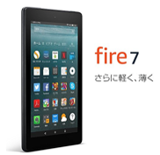
アマゾンのデジタル・トランスフォーメーション
業務（デジタル）
最高の顧客体験
業務（アナログ）
テクノロジーを駆使して徹底した利便性を追求
広範な顧客接点
40機の航空機
数千台のトラック
顧客理解のための情報を徹底して収集する
ビッグデータ
機械学習による最適解
経営戦略･製品／サービス戦略 & 0.1 to One マーケティング
IT

Slide 16
デジタル・トランスフォーメーションとOMO
フィジカルとデジタルを
区別することなく
ひとつの仕組み
として動かす
課題／ニーズ
OMO（Online Merges with Offline）
顧客
業務
フィジカル
データ
IT
デジタル
アナログ
デジタル
アナログ
デジタル
デジタル
トランスフォーメーション
データを駆使して
UI/UXとプロダクト
ビジネス・プロセスの
改善を高速で繰り返す
企業
コア・コンピタンス／ケイパビリティ

Slide 17
デジタイゼーションとデジタライゼーション
デジタイゼーション
Digitization
デジタライゼーション
Digitalization
デジタル技術の利用により
ビジネス・プロセスを変換し
効率化やコストの削減、付加価値を向上させる
デジタル技術の利用により
ビジネス・モデルを変換し
新たな利益や価値を生み出す機会を創出する
ユーザー・インターフェイス
効率化・合理化・付加価値
ユーザー・エクスペリエンス
競争力・差別化・新しい価値
アナログ放送→デジタル放送
紙の書籍→電子書籍
人手によるコピペ→RPA
自動車の所有→カーシェア
ダウンロード→ストリーミング
物販→サブスクリプション
デジタル化
デジタル・トランスフォーメーション

Slide 18
異業種からの破壊者の参入が既存の業界を破壊する
UBER
タクシー・レンタカー業界
airbnb
ホテル・旅館業界
NETFLIX
レンタル・ビデオ業界
Spotify
レコード・CD業界
PayPal
銀行業界（決済・為替）

Slide 19
DXを支えるテクノロジー
ビジネス環境への対応
競争優位の確立
不確実性の増大・スピードの加速
デジタル
トランス
フォーメーション
常識や価値基準の転換
製品やサービスをジャストインタイムで提供できる即応力
生産性・価格・期間における
これまでの常識を覆す破壊力
機械学習×データサイエンス
データ
IoT
DXプラットフォーム
クラウド・コンピューティング
エッジ・コンピューティング
5G（第5世代通信網）
アジャイル開発 × DevOps
Notes:
デジタル・トランスフォーメーションを支えるCPSにとって重要なテクノロジーについて整理しておきましょう。
IoT：あらゆる「ものごと」がインターネットに接続しデータを生みだす仕組み。CPSと同義で使われることもある。
マイクロ･サービスとコンテナ：プログラムを独立した単一機能の部品に分割し、それらを連結させることで、全体の機能を実現しようとする仕組み。これを実装する技術としてコンテナが注目されている。追加や変更の即応性を実現。
クラウド・コンピューティング：システム機能のサービス化、構築や運用の自動化、セキュリティのアウトソーシングを提供し、システム開発や運用の負担から人的リソースをビジネスやアプリケーションにシフトすることを支援する。
サイバー・セキュリティ：ビジネスがデジタル化すれば、サイバー･セキュリティは、もはやシステム課題ではなく経営課題として取り組まなければならない。デジタル･トランスフォーメーションを実現する上での優先テーマ。
【補足説明】
FaaS: Function as a Service イベント・ドリブン方式でサービス（ある機能を実現するプログラム）のコードを書き、それを連携させるだけで、一連の業務処理を実行できるクラウド･サービス。AWS のLambda、MicrosoftのAzure Cloud Functions、GoogleのGoogle Cloud Functionsなどがある。
SaaS: Software as a Service アプリケメーションを提供するクラウド･サービス。
PaaS: Platform as a Service OSやミドルウェアなどのプラットフォーム機能を提供するクラウド・サービス。
API: Application Program Interface クラウド・サービスの提供する機能を他のアプリケーション･サービスから利用するためのインターフェース機能。

Slide 20
変わる！ビジネスとITの関係
開発・運用
開発・運用
少ない生産量（工数）で開発・運用のサイクルを高速で回転させる
現場のニーズにジャストインタイムで成果を提供し続ける

Slide 21
デジタル・トランスフォーメーションのBefore/After
Before DX
After DX
人間主体でビジネスを動かしITが支援する
人間とITが一体となってビジネスを動かす
支援
生産性向上・コスト削減・期間短縮
変化への即応力・破壊的競争力・価値の創出
ITはコスト、削減することが正義
ITは競争力の源泉、投資対効果で評価
常にコスト削減の圧力に晒される
ビジネスに貢献できれば投資は拡大する
安定×高品質の徹底追求
柔軟×迅速と試行錯誤
コスト削減の手段としての外注
競争力の源泉として内製
仕様書通りQCDを守って
情報システム完成させる
変化に柔軟・迅速に対応し
ビジネスを成功させる

Slide 22
これからの開発や運用に求められるもの
デジタル・トランス･フォーメーション
業務がITへITが業務へとシームレスに変換される状態
アジャイル開発
Agile Development
ビジネスの成果に貢献するコードだけを
変更に柔軟・迅速に対応して
バグフリーで提供する
DevOps
Development & Operation
運用の安定を維持しながら
本番環境への迅速な移行と
継続的デリバリー
クラウド
Cloud Computing
最新・高速・俊敏な開発実行環境の調達
経費化による不確実性への担保
運用やセキュリティから解放と人材の再配置
ウォーターフォール開発×オンプレミス×開発・運用業務委託の限界

Slide 23
変わる！お客様との関係
事業
部門
要望
要請
情シス
部門
検討
企画
検収
SIer
IT事業者
要件定義
仕様書
設計
開発
納品
運用管理
保守
事業
部門
要望
対話
検討
対話
決定
合意
変更・追加への要望
継続的対話
情シス
開発と運用（DevOps）
Sier
IT事業者
内製化支援
技術力＋労働力
提案
提言

Slide 24
DXを実現する4つの手法と考え方
イノベーションとビジネス・スピードの融合
イノベーションの創発
ジャスト・イン・タイムで提供
デザイン思考
リーン・スタートアップ
アジャイル開発
DevOps
＋ エスノグラフィー
デザイナー的なクリエイティブな視点で、ビジネス上の課題を解決する
最小限の機能に絞って短期間で開発しフィードバックをうけて完成度を高める
ビジネスの成果に貢献するシステムを、バグフリーで変更にも柔軟に開発する
安定稼働を維持しながら、開発されたシステムを直ちに・頻繁に本番環境に移行する
共感（Emphasize）
問題定義（Define）
創造（Ideate）
プロトタイプ（Prototype）
検証（Test）
反復／周期的(Iterative)
漸進的(Incremental）
適応主義(Adaptive)
自律的(Self-Organized)
多能工(Cell Production）
構築（Build）
計測（Measure）
学習（Learn）
開発と運用の協調
自動化ツールの整備
継続的デリバリー
（Continuous Delivery）
変化に俊敏に対応できる企業文化・体質を実現すること
Notes:
デジタル・トランスフォーメーションを実現するには、イノベーションを加速させ、ジャスト・イン･タイムでビジネス･サービスを提供できなくてはなりません。これを実現するための考え方や手法として、次の４つが注目されています。
デザイン思考：デザイナー的なクリエイティブな視点で、ビジネス上の課題を解決するための方法
リーン･スタートアップ：最小限の機能に絞って短期間で開発しフィードバックをうけて完成度を高める取り組み
アジャイル開発：ビジネス環境の不確実性に適応することを前提に、ビジネスの成果に貢献するシステムをバグフリーで開発する考え方と手法
DevOps：安定稼働を維持しながら、開発されたシステムを直ちに・頻繁に本番環境に移行するための取り組み

Slide 25
新しい常識を実践している企業
MS Officeを使わない
  瞬時にドキュメントを共有できるGoogle AppsもしくはOffice 365 を使っている
社内のファイルサーバを使っていない
  Google Drive/BOX/Dropboxを使っている
メールを使わない
  SlackやTeamsを使っている
Excel/MS Projectのプロジェクト管理を使わない
  Redmine/Atllasian Confluenceを使っている
自前のソースコード管理サーバを使っていない
  GitHub/Bitbucketを使っている
社内検証サーバを使っていない
  パブリッククラウドを使っている
私用のスマートフォンやパソコンで”どこでも”仕事ができる
  これはオフィスで、といった決まり事はない

Slide 26

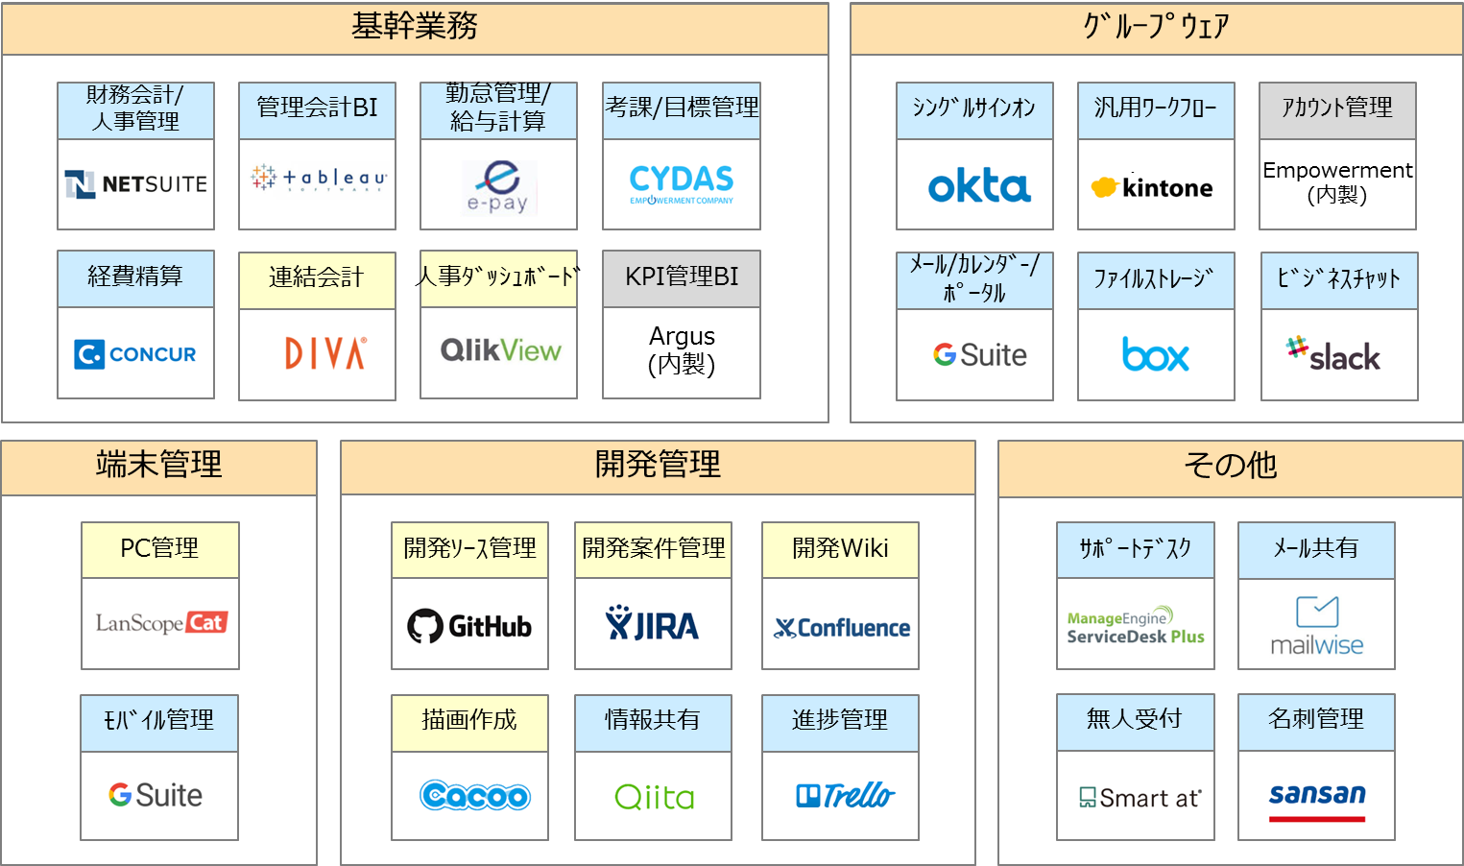
参考資料: DeNA 全社システム構成

Slide 27
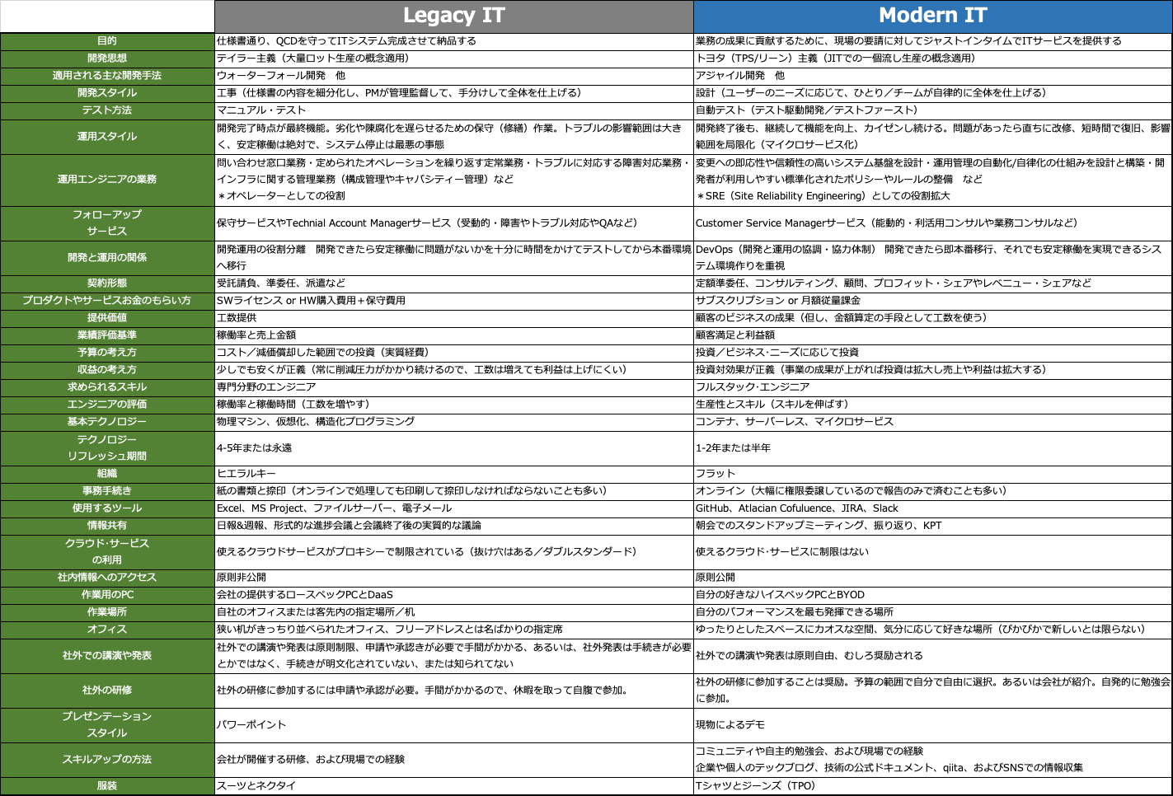
企業文化＝行動習慣と思考パターンを転換せよ！

Slide 28
DXのシステム実装
アプリケーション
生産工程管理
機械制御
交通管制
自動運転
物流管理
自動倉庫
店舗管理
在庫管理
・・・
アプリケーション連携
ストリーミング処理
機器認証
個人認証
DXプラットフォーム
機械学習
ビジュアライズ
機器制御
・・・
生産管理
販売管理
統合データベース
会計管理
人事管理
ERPシステム

Slide 29
クラウドによるコスト改善例
Notes:
29

Slide 30
異なる文化の２つのクラウド戦略
コスト削減のためのクラウド
競争力強化のためのクラウド
生産性向上・納期短縮・コスト削減
差別化・競争力・変化への即応力
投資負担の軽減
運用管理負担の軽減
高い運用品質の維持
資産固定化の回避
最新技術の活用
俊敏性の実現
コスト削減
投資対効果
既存システムのIaaS移行
運用管理の自動化
開発と運用の順次化
コンテナ×Kubernetes
PaaS×サーバーレス
開発と運用の同期化
クラウド・リフト
戦略
クラウド・ネイティブ
戦略
「守りのIT」文化
「攻めのIT」文化
両者は異なる「クラウド戦略」であることを前提に考える
予算と人材と戦略の一体化と適切な配分

Slide 31
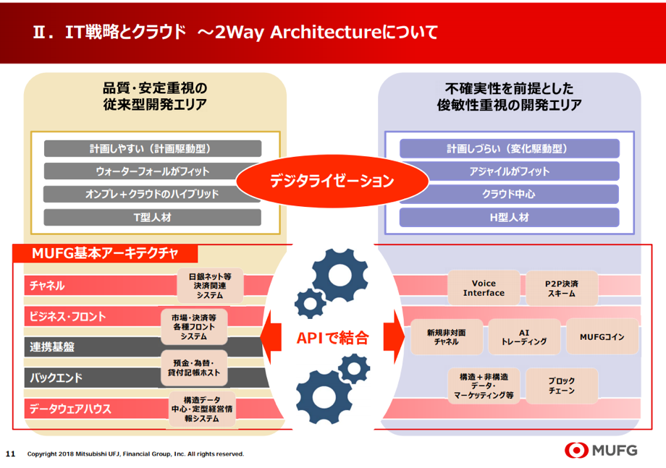
銀行システムにおけるクラウド活用の動き
5年間で100億円のコスト削減
1000超のシステムの約半分をクラウド化
日本ユニシスとマイクロソフト、「BankVision on Azure」実現に向け共同プロジェクトを開始
週刊ダイヤモンド 2017.5.17
https://diamond.jp/articles/-/128045
2018年3月23日
日本ユニシス株式会社と日本マイクロソフト株式会社は23日、日本ユニシスのオープン勘定系システム「BankVision」の稼働基盤として、Microsoft Azureを採用するための取り組みを推進するため、共同プロジェクトを4月から開始すると発表した。
いかに費用を抑え、最新技術も取り入れた上で短期間でのシステム開発を行うかという課題に対応するため、クラウドを選択。現在はクラウド最大手の米アマゾンウェブサービスと組み、業務システムの一部から移行を進めている。

Slide 32
クラウド・バイ・デフォルト原則
政府情報システムにおけるクラウドサービスの利用に係る基本方針（案）
https://www.kantei.go.jp/jp/singi/it2/cio/dai77/siryou.html
クラウド・バイ・デフォルト原則（クラウドサービスの利用を第一候補）
  政府情報システムは、クラウドサービスの利用を第一候補として、その検討を行う
  情報システム化の対象となるサービス・業務、取扱う情報等を明確化した上で、メリット、開発の規模及び経費等を基に検討を行う
Step0：検討準備
クラウドサービスの利用検討に先立ち、対象となるサービス・業務及び情報といった事項を可能な限り明確化する。
Step1：SaaS（パブリック・クラウド）の利用検討と利用方針
サービス・業務における情報システム化に係るものについて、その一部又は全部が SaaS（パブリック・クラウド）により提供されている場合（SaaS（パブリック・クラウド）の仕様に合わせ、サービス・業務内容を見直す場合も含まれる。）には、クラウドサービス提供者が提供する SaaS（パブリック・クラウド）が利用検討の対象となる。
Step2：SaaS（プライベート・クラウド）の利用検討
サービス・業務における情報システム化に係るものについて、その一部又は全部が、府省共通システムの諸機能、政府共通プラットフォーム、各府省の共通基盤等で提供されるコミュニケーション系のサービスや業務系のサービスを SaaS として、当該サービスが利用検討の対象となる。
Step3：IaaS/PaaS（パブリック・クラウド）の利用検討と利用方針
SaaS の利用が著しく困難である場合、又は経費面の優位性その他利用メリットがない場合については、民間事業者が提供する IaaS/PaaS（パブリック・クラウド）が利用検討の対象となる。
Step4：IaaS/PaaS（プライベート・クラウド）の利用検討
IaaS/PaaS（パブリック・クラウド）の利用が著しく困難である場合、又は経費面の優位性その他利用メリットがない場合については、サーバ構築ができる政府共通プラットフォーム、各府省独自の共通基盤等を IaaS/PaaS として、当該サービスが利用検討の対象となる
オンプレミス・システムの利用検討

Slide 33
米国政府の動き
CIA（中央情報局）
DOD（国防総省）

Slide 34
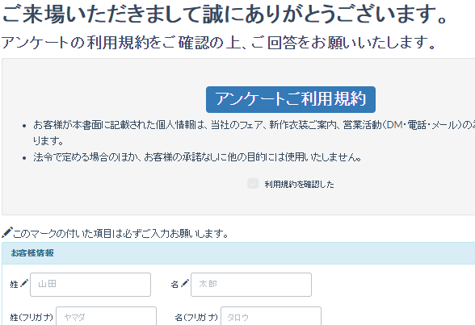
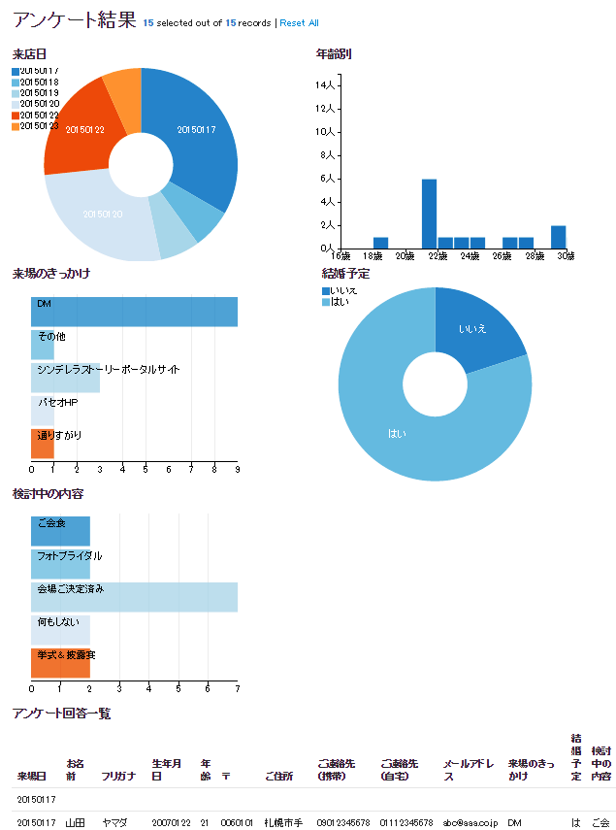
評価対象としたアプリケーション
アンケート登録／集計システム

Slide 35
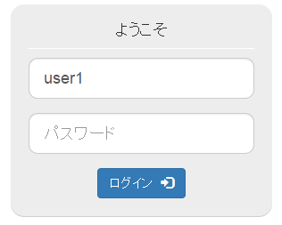
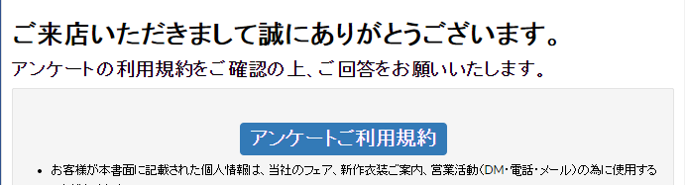
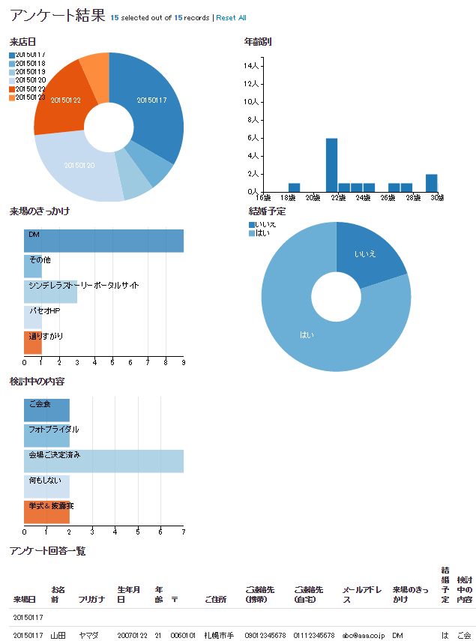
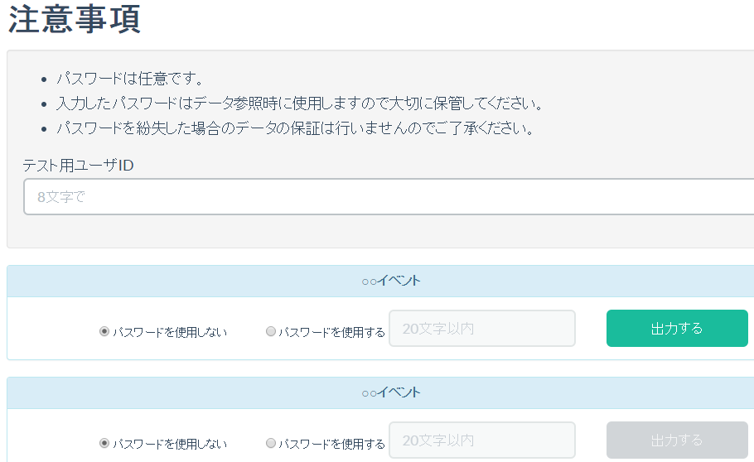
評価対象としたアプリケーション／処理フロー
ログイン画面
認証されたユーザのみ
アクセス可能なページ
店頭用入力画面
Write
店舗入力
Read
ダウンロード
イベント
ダッシュボード画面
Write
Read
よくありがちな
webシステム
イベント用入力画面
集計ファイル作成画面

Slide 36





構築事例：従来型のWebアプリケーション・アーキテクチャ
※2015/3/20時点
APはそのまま移行。ただし、セッション管理等、一部改修が必要な場合がある。
リージョン:東京
＜EC2＞
インスタンスタイプ：t2.micro（最少）
料金：$0.020/1時間
＜ELB＞
料金：$0.027/1時間
+$0.008/1GB
死活監視
Web
AP
DB
EC2
EC2
EC2
Elastic Load
Balancing
EC2
EC2：1台
365日24時間稼働：$175.2
EC2：9台
365日24時間稼働：$1576.8
ELB：1台
365日24時間稼働：$236.52+α
ELB：2台
365日24時間稼働：$473.04+α
Internet
クライアント
EC2
EC2
EC2
EC2
DNS
EC2
冗長化
冗長化
冗長化
年間：約$2049.84
約254,980円
DNSのセットアップが必要
ミドルウェアが必要
（Oracle、 SQLServer、死活監視ソフト等の購入）
DBMSのセットアップが必要

Slide 37







構築事例：AWSサービスを活かしたアーキテクチャ
※2015/3/20時点
リージョン:東京
＜EC2＞
インスタンスタイプ：t2.micro（最少）
料金：$0.020/1時間
＜ELB＞
料金：$0.027/1時間
+$0.008/1GB
＜RDS＞
インスタンスタイプ： t2.micro（最少）
死活監視のソフトウェア不要
基本的に無料／アラーム設定でメール通知
Web
AP
DB
Cloud
Watch
Elastic Load
Balancing
EC2
EC2
RDS(Master)
EC2：4台
365日24時間稼働：$700.8
ELB：2台
365日24時間稼働：$473.04+α
RDS：
365日24時間稼働：$455.52
Route53：
1年間：$26.4（最少）
Internet
クライアント
Route 53
DNS
EC2
EC2
RDS(Slave)
セッション
管理
冗長化
冗長化
DynamoDB
年間：約$1655.76
約198,691円
Route 53に
設定するのみ
DBMSはインストール不要
  Oracle、SQL Server等のライセンス料込
  EC2の接続先を変更するだけ
冗長構成はMulti-AZを選択するのみ

Slide 38








構築事例：AWSサービスを最大限活かしたアーキテクチャ
※2015/3/20時点
Webサーバー機能
3箇所以上で自動複製、容量無制限
リージョン:東京
＜S3＞
料金：$0.0330/GB
+リクエスト数+データ転送量
＜CloudFront＞
料金：$7.2/年 （試算した結果）
<Lambda>
料金：$0
＜DynamoDB＞
料金：$0 （試算した結果）
メールサーバー不要
S3
コンテンツ
Cloud
Watch
入力ページ（HTML）
Cloud
Front
Log等
非公開コンテンツ
Internet
AWS認証
アプリ認証
SignedURL発行
サーバ側アプリ
キャッシュ
SSL証明書
Cognito
クライアント
任意のタイミングで処理実行
負荷分散、障害対策はAWS任せ
Lambda
Node.js
年間：約$7.56
約907円
JavaScript
DynamoDB
テーブル
画面表示は、
クライアント側
アプリ
冗長構成、拡張・データ再配置
はAWS任せ
※条件によって料金は異なります

Slide 39
クラウド・サービスの区分
IaaS
ベアメタル
IaaS
仮想マシン
CaaS
PaaS
FaaS
SaaS
自社所有
CaaS
PaaS
FaaS
SaaS
ユーザー企業が管理
アプリケーション
アプリケーション
アプリケーション
アプリケーション
アプリケーション
アプリケーション
アプリケーション
連携機能
データ
データ
データ
データ
データ
データ
データ
ランタイム
ランタイム
ランタイム
ランタイム
ランタイム
ランタイム
ランタイム
ミドルウェア
ミドルウェア
ミドルウェア
ミドルウェア
ミドルウェア
ミドルウェア
ミドルウェア
コンテナ
管理機能
コンテナ
管理機能
コンテナ
管理機能
コンテナ
管理機能
コンテナ
管理機能
コンテナ
管理機能
コンテナ
管理機能
OS
OS
OS
OS
OS
OS
OS
仮想マシン
仮想マシン
仮想マシン
仮想マシン
仮想マシン
仮想マシン
仮想マシン
ハードウェア
ハードウェア
ハードウェア
ハードウェア
ハードウェア
ハードウェア
ハードウェア
クラウドサービス事業者が管理
Notes:
「サーバーレス」とは、アプリケーションの実行に必要なサーバーのセットアップと管理を気にせず開発できることを意味する言葉で、サーバーを必要としないわけではありません。必要なサーバーなどのインフラはクラウドに管理を任せ、データベース、メッセージング、認証など、アプリケーションに必要な機能がサービスとして提供されるのが一般的で、開発者はプログラミングに専念できるようになります。このような仕組みはBaaS（Backend as a Service）とも呼ばれていました。
FaaS（Function as a Service）は、この仕組みをさらに進化させたものです。
イベント・ドリブン方式でサービス（ある機能を実現するプログラム）のコードを書き、それを連係させるだけで一連の業務処理を実行できる。
実行に必要なサーバーは、このサービスが自動で割り当て必要に応じてスケールしてくれる。
書いたコードはコンテナ上で実行し、終了すると即座に廃棄される。
コンテナの実行は100ms単位で計測され、使った分のサーバー使用料が課金されるため、一般のIaaSのように使う使わないにかかわらずサーバーを立ち上げている時間に課金されるのと異なり、コスト削減が期待できる。
サービス毎に作られるコンテナは処理に必要なシステム資源をすべて自ら調達し、他のコンテナとの依存関係もないことから、処理能力を高めたければコンテナを増やすだけで容易にスケールでき、仮に実行時に障害が起きても他に影響を与えることがない。
FaaSを使うことのメリットを整理すれば、コストの削減、スケーラビリティの確保、インフラの運用管理を不要にすることです。マイクロサービスとも相性が良く、それを実現する手段としても注目されています。
2014年に登場したAWSのLambdaを皮切りに、GoogleのCloud Functions、MicrosoftのAzure Functions、オープンソースOpenWhiskを使ったIBMのサービスなどが登場しています。
PaaSとの違いは、PaaSがリクエストごとにアプリケーション全体を起動・終了させる「リクエスト・リプライ方式」を、FaaSは必要なサービス毎に起動・終了させる「イベント・ドリンブン方式」を狙ったものであると言えるでしょう。
FaaSであらゆるアプリケーションを作れると期待することは難しいかもしれません。しかし、ECサイトやマーケティング・サイトのように負荷予測が難しく、ダイナミックな負荷の変動に対応しなければならないアプリケーションには向いています。

Slide 40

クラウドに吸収されるITビジネス
アプリケーション・ビジネス
  ビジネス開発
  システムの企画
  システム設計
  プログラム開発・テスト
  開発・テスト環境の構築
  本番実行環境の構築
  セキュリティ対策
  運用管理
  トラブル対応
DevOps
アジャイル
開発
SaaS
Google GKE
Azure AKS
サーバーレス／FaaS・PaaS
コンテナ運用・管理マネージドサービス
ネットワーク・ビジネス
  ネットワークの設計
  ネットワーク機器の導入・設定
  セキュリティ対策
  監視・運用管理
  トラブル対応
5G通信網のタイムスライス
SIMによる閉域網
クラウド・データセンター内
ネットワーク
クラウド・データセンター間
バックボーンネットワーク
インフラ・ビジネス
  インフラの設計
  インフラ機器の導入・設定
  セキュリティ対策
  監視・運用管理
  トラブル対応
オンプレミス型マネージド・システム
  AWS Outposts
  Google On-prem
  Microsoft Azure Stack

Slide 41

クラウド利用の推移
汎用業務の移管
アプリケーション
独自業務の移管
仮想マシン
クラウド･ネイティブでの構築
コンテナ&サーバーレス
SaaS
IaaS
PaaS
Office365
G-Suite
Box など
AWS EKS
Google GKE
Microsoft AKS
Amazon Outposts
Microsoft Azure Stack
Google GKE-On-Prem
独自性の高い業務は個別専用システム
独自性の低い汎用業務はSaaS
仮想マシンによるハイブリッド・クラウド
クラウド技術で作られたオンプレ製品
コンテナによるハイブリッド&マルチ･クラウド
サーバーレスによるクラウドネイティブ

Slide 42
変わる情報システムのかたち
戸建・定住
新築
建売り
住み替え
リフォーム
賃貸
建設業
サービス業
一括売り切り
継続支払い

Slide 43
これからの開発と運用
その背景
Notes:
43

Slide 44
デジタル・トランスフォーメーションのBefore/After
Before DX
After DX
人間主体でビジネスを動かしITが支援する
人間とITが一体となってビジネスを動かす
支援
生産性向上・コスト削減・期間短縮
変化への即応力・破壊的競争力・価値の創出
ITはコスト、削減することが正義
ITは競争力の源泉、投資対効果で評価
常にコスト削減の圧力に晒される
ビジネスに貢献できれば投資は拡大する
安定×高品質の徹底追求
柔軟×迅速と試行錯誤
コスト削減の手段としての外注
競争力の源泉として内製
仕様書通りQCDを守って
情報システム完成させる
変化に柔軟・迅速に対応し
ビジネスを成功させる

Slide 45
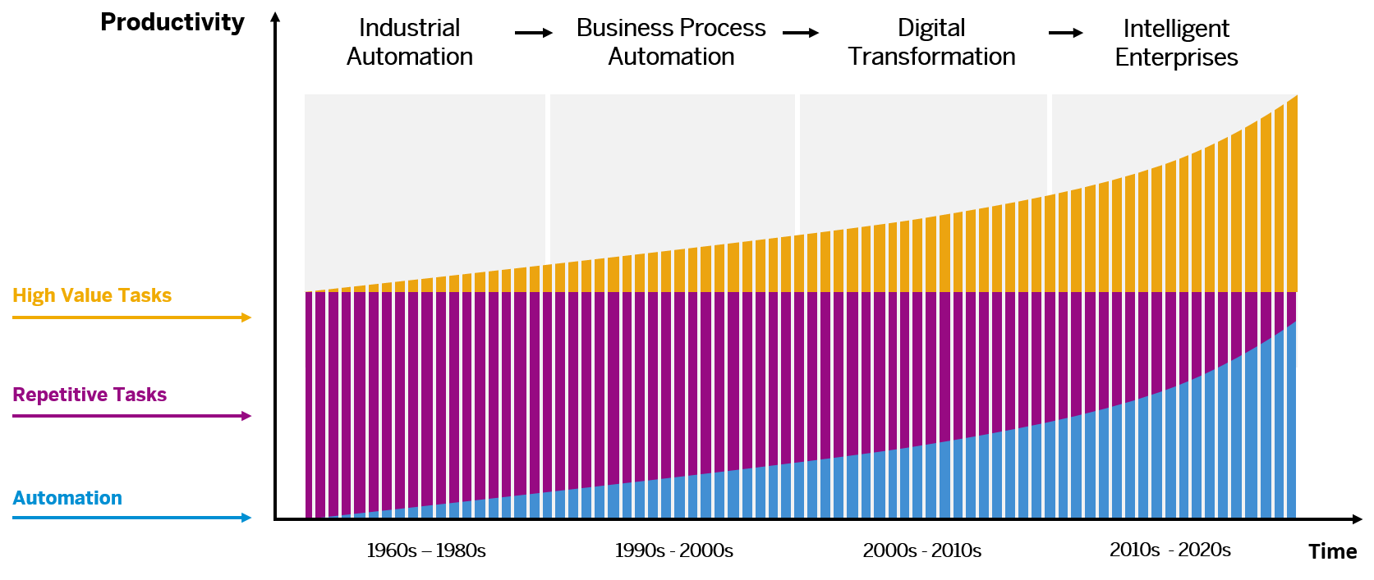
人間の役割は時代とともに変わってゆく
個々の作業の
自動化
個々の
業務プロセスの
自動化
全社規模の
業務プロセスの
標準化・最適化
企業内・外の
ビジネス全体の
デジタル化と革新
生産性
より高付加価値
な業務へシフト
高付加価値業務
繰り返し作業
既存業務を
標準化して自動化
自動化
出典: SAP CSG analysis, McKinsey Quarterly Report 2016 年 7 月、Google PR, Microsoft PR, SAP Market Model

Slide 46
システム化の対象範囲
システム化
の対象範囲
レベルAAA
最適化されている
レベルAA
管理が行き届き測定可能
レベルA
標準プロセスが定義されている
レベルB
反復可能だが直感的
レベルC
初期段階
レベルD
存在しない
システム化
の対象範囲外
Source: Capability Maturity Model Integration, CMMI

Slide 47
ワークロードとライフ・タイム
ワークロード
ウォーターフォール開発
外注
アジャイル開発
内製
早期にサービス提供
継続的に改善
徹底して仕様を固め
リリース後は保守で陳腐化を遅らせる
ライフ・タイム

Slide 48
これからの開発や運用に求められるもの
デジタル・トランス･フォーメーション
業務がITへITが業務へとシームレスに変換される状態
アジャイル開発
Agile Development
ビジネスの成果に貢献するコードだけを
変更に柔軟・迅速に対応して
バグフリーで提供する
DevOps
Development & Operation
運用の安定を維持しながら
本番環境への迅速な移行と
継続的デリバリー
クラウド
Cloud Computing
高速で俊敏な開発実行環境の調達
経費化の拡大による不確実性への担保
運用やセキュリティから解放と人材の再配置
ウォーターフォール開発×オンプレミス×開発・運用業務委託の限界

Slide 49
早期の仕様確定がムダを減らすという迷信
要求の信憑性
要求の時間的変質
100％
平均的な値
75％
24ヶ月後に
25％程度
50％
変化が
大きくなっている
25％
0
3
6
9
12
時間経過（月）

Slide 50
不確実性のコーン
プロジェクトフェーズ
システム企画
要件定義
基本設計
詳細設計
プログラミング
見積金額の変動幅
4.0x
倍の振れ幅
2.0x
16
1.0x
0.5x
0.25x
初期の
プロダクト定義
承認された
プロダクト定義
要求仕様
設計仕様
詳細設計
検収された
ソフトウエア
スティーブ・マコネル著「ソフトウェア見積り 人月の暗黙知を解き明かす」

Slide 51
根拠なき「工数見積」と顧客との信頼関係の崩壊
手続き型プログラミング
COBOLやPL/Iなど
オブジェクト指向プログラミング
JavaやC++など
シーケンシャル・コーディング
上から順に書いてゆく
１ヶ月に書けるステップ数は誰がやっても同じ
工数算定の根拠／基準が明確でぶれが少ない
開発生産性の飛躍的向上
設計次第／エンジニアのスキル次第で
工数が大幅に変動
ファンクション・ポイント法
シーケンシャル・コーディングを前提
機能数や複雑さに応じて点数化
点数→ステップ数→工数の一致
KKD（Keiken + Kan + Dokyo）法
過去の経験と勘にもとづく規模感
過去に経験が無い場合は類似例を元に推計
赤字案件が増えコンティンジェンシを上乗せ
妥当な工数が算定可能
見積工数の積算根拠が曖昧
顧客との信頼関係を醸成
顧客との信頼関係が崩壊
利益確保と予測が可能
瑕疵担保
責任
利益確保と予測が困難
Notes:
現在のSI業界の一つの課題として人月積算ビジネスが挙げられます。人月積算ビジネスとは、人月積算で金額を決めておきながら、瑕疵担保責任としてSI事業者が完成責任を負わされるビジネス構造です。
例えば、システムエンジニアが1ヶ月100万円とすると、システムを作るのに、10ヶ月ほどかかるシステムであれば、エンジニアの見積もりとしては10人月、1000万円という見積もりになります。これは、1ヶ月で働くエンジニアの生産性が均一であることが大前提の積算システムなのです。
ではなぜこんな価格算定方法になったのでしょうか。人月積算の歴史を紐解くとよくわかります。1970年代システム開発はメインフレームを販売し、そのハードウェア販売への対価をもらうビジネスでした。プロフェッショナルサービス（導入に関するエンジニアリング）は無償で提供され、メインフレームが持つテンプレートをそのまま使うのが主流でした。1980年代になるとメインフレームのテンプレート以外でもCOBOLなどのプログラミング言語でアプリケーションを作るようになってゆきました。このころ、SI事業者がいまでも見積もりでよく使っているファンクションポイント法が登場します。
ファンクションポイント法とは、1979年にIBMのアレン・J・アルブレヒト（A.J.Albrecht）が考案したソフトウェアの規模を測定する手法の1つでソフトウェアがもつ機能数や複雑さによって重みづけした点数を付け、そのソフトウェアにおける合計点数から開発工数を見積する方法です。
この方法は、上から順に一つ一つ書いていく、つまり「シーケンシャルにコードを入力する」ことを前提に考えられています。この場合は、１ヶ月間でコードを書く量は、だれがやってもほとんど差がありません。機能数や複雑さに点数をつけて見積もりを作ったとしても、妥当な工数が導き出せました。しかし、1990年代C++言語やJava言語に代表されるオブジェクト指向プログラミングやウェブアプリケーションが登場し、大規模システムに適用されるようになりました。この方法だと開発生産性が飛躍的アップする分、どのような設計をするかで、１ヶ月あたりのエンジニアの工数が大幅変わってきます。そのためファンクションポイント法だけでは見積もりができず、ファンクションポイント法をベースに、過去の経験と勘に基づく規模感を勘案し、それを山積みして算出する方法で見積もりを作るようになったのです。
サーバーやストレージなどのインフラ側の見積もりも、技術が細分化されたので、知見のあるエンジニアの場合とそうでないエンジニアの場合では、１ヶ月で働くエンジニアの生産性が均一ではなくなりました。
現在の見積もりは、過去の類似例を参考に期間を積む方式で作られているため、過去に経験のないものについては余裕分を上乗せし、見積金額を算出しています。しかし、未知の案件では、その余裕分さえも食いつぶし、赤字案件が増え続けました。赤字案件が増えるので、コンテンジェンシという名目でさらに余裕分を上乗せし、期間以上に見積もりをするようになったため、見積金額の積算根拠が曖昧になってしまいました。それは、顧客との信頼関係を悪化させるひとつの原因にもなっています。
さてもう一つの問題は、瑕疵担保責任です。システムは、顧客と決めた仕様通りに納品しなければ、瑕疵担保責任として修正を義務づけられます。期間×人数で見積もっているので、これが増えれば、本来は、追加費用を支払ってもらわなくてはなりません。しかし、契約は、期間×人数で見積もった金額で請負契約となりますので、お客様の支払金額は原則として変更されません。加えて、この瑕疵担保責任があるため、「仕様書通りではない」ということになれば、仕事を受託した側は、検収・支払いが人質に取られているようなものですから、泣く泣く対応せざるを得ないのです。
顧客側は、仕様を一度決めてもビジネスが変われば仕様を変更します。なぜならシステムはビジネスのための手段ですから、ビジネス環境が変われば仕様も変わるのは当然です。しかしシステム開発者側は、当初合意した仕様通りに作ることを目指しますので、根本的なゴールの不一致が起きています。
このような事態に対処するため、COCOMO法やCoBRA法などの見積積算方式が考案されました。しかし、コストの算出根拠が難しく、ユーザーになかなか受け入れられていない状況です。
このような人月積算の歴史から考えれば、人月積算ビジネスはすでに崩壊していると言えるでしょう。しかし、このシンプルな見積もり方法以上にわかりやすく、見かけ上の論理性を持つ見積もり算定方法がないため、人月積算ビジネスをつづけざるを得ない状況なのです。

Slide 52
システム開発の理想と現実
理想の結果
実際の結果
品質
Quality
品質
Quality
品質の低下
納期とコストの厳守
納期
Delivery
費用
Cost
納期
Delivery
費用
Cost

Slide 53
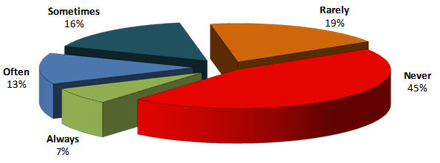
早期の仕様確定がムダを減らすというのは迷信
ほとんど／決して使われていない： 64%
常に／しばしば使われている： 20%
Standish Group Study Reported at XP2002 by Jim Johnson, Chairman

Slide 54
ITの役割分担
ストラテジック
アプリケーション
コモディティ
アプリケーション
事業戦略に直結
ジャストインタイム
事業の成果に貢献
デザイン思考
リーンスタートアップ
電子メール
オフィスツール
経費処理
経費精算
スケジュール
ファイル共有
プロジェクト管理など
クラウド･サービス
を採用
内製チームで開発
常に最新
メンテナンス･フリー
エコシステム
デジタル･プラットフォーム
内製化支援
機械学習・ブロックチェーン・IoTなど
コア・アプリケーション
ERP・SCM
アジャイル開発×DevOps

Slide 55
アジャイル開発が目指していること
ユーザーが求めているのは
情報システムが提供するサービス
QCD（Q:品質 C:コスト D:納期）
を守って情報システムを納品する
業務の生産性を向上させる
売上や利益を向上させる
顧客満足を高める
バグを○○%以下にする
コーディング規約を遵守する
納期を間に合わせる
ビジネスの現場にジャストインタイムで
必要とされるサービスを提供し続ける
スピード、バグフリー、変更への即応

Slide 56
アジャイル開発の基本構造
ウォーターフォール開発の考え方
仕様書に記載した
全ての機能
100%
仕事の仕組みは確定できる
仕様凍結（確定）させて仕様書通りに開発が100%完了したら、
現場からのフィードバックを求める。
？
現場からのフィードバック
最後になって訂正・追加などが集中
仕様書に対して100点満点狙い
0%
時間
アジャイル開発の考え方
予定していた
全体仕様
100%
仕事の仕組みは変化する
現場からの
フィードバック
途中の成果からフィードバックを得て、
仕様や優先順位の変更を許容する。
80%
現場からの
フィードバック
60%
目標としていたビジネスの成果が
達成できていれば完了
現場からの
フィードバック
30%
ビジネスの成果に対して合格点狙い
0%
時間

Slide 57
ウォーターフォールとアジャイルの違い
計画通りに完成させること
ビジネスを成功させること
用意されたプロセスやツール
全てを網羅したドキュメント
お互いの妥協点を探る契約交渉
一度決めた仕様や計画に従うこと
システムを納品すること
自律的な判断と行動
実際に使う動くソフトウェア
顧客との対話と協調
変更や変化への柔軟な対応
ITサービスを提供すること
「計画通り」が正義という信念
「計画通り」は無理という現実

Slide 58
ウォーターフォールとアジャイルの違い
ウォーターフォールな思想
アジャイルな思想
ユーザと開発者はいつもは別の場所にいてプロジェクトを通して定例ミーティングを行う
ユーザーと開発者はプロジェクトを通して、日々一緒に働く
ユーザーの満足や価値のあるなしではなく、とにかくソフトウェアを提供する
ユーザの満足を優先し価値あるソフトウェアを早く継続的に提供する
要求の変更を開発の後期に出すの勘弁して欲しい
要求の変更はたとえ開発の後期であっても歓迎する
パワポ、エクセル、ワードの仕様書を丁寧に清書して（ 2〜3週間あるいは2〜3ヶ月）納品する
動くソフトウェアをできるだけ短い間隔（ 2〜3週間あるいは2〜3ヶ月）でリリースする
動くソフトウェアこそ進捗の最も重要な尺度
動くソフトウェアこそ進捗の最も重要な尺度
技術的卓越性と優れた設計に対する普段の注意が機敏さを高める
技術的卓越性と優れた設計に対する普段の注意が機敏さを高める
仕様書通り（間違っていようが）に作ることが基本
シンプル（無駄なく作れる量）に作ることが基本
最良のアーキテクチャ・要求・設計は自己組織的なチームから生み出される
最良のアーキテクチャ・要求・設計は自己組織的なチームから生み出される
チームがもっと稼働率を高めるように監視し、それに基づいて自分たちへの批判や不満を回避するために、念のため納期を厳しめに設定する
チームが最も効率を高めることができるかを定期的に振り返り、それに基づいて自分たちのやり方を最適に調整する
https://speakerdeck.com/kawaguti/flipped-agile-manifest
Yasunobu Kawaguchi氏 資料を参考に作成

Slide 59
リーンの思想（トヨタ生産方式）
行動規範:
  改善(Continuous Improvement)
  人間性尊重(Respect for People)
目標(目的):
  ジャストインタイム (Just In Time)
  自働化 (Autonomous)
大事にする価値:
  挑戦(Challenge)
  改善(Kaizen)
  現地現物(Genchi Genbutsu)
  尊重(Respect)
  チーム(Teamwork)
ジャストインタイム (Just In Time) ⇒ スピード
自働化 (Autonomous) ⇒ 見える化 ⇒ 品質

Slide 60
新規事業開発を考える
Notes:
60

Slide 61
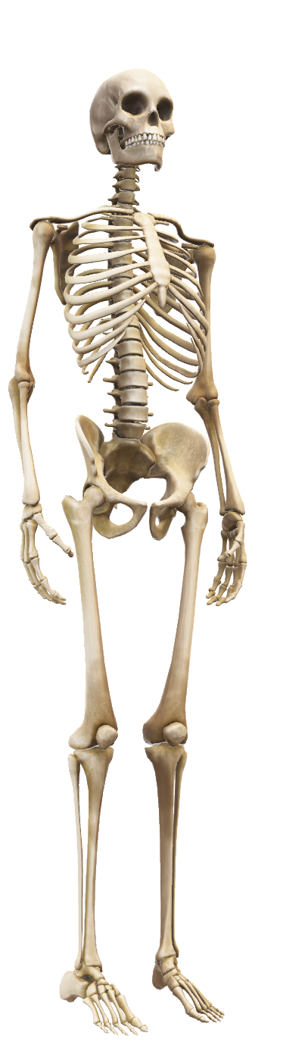
失敗するPoCと成功するPoCの違い
うちも、IoTで何かできないのか？
いまうちの抱える課題は何だろう？
競争力強化には何をすべきだろう？
“何か”て言われてもなぁ？
何をすればいいのだろう？
何を解決すれば、
ブレークスルーできるのか？
業績を向上させられるのか？
現状のプロセスをそのままに
使えそうなところを探す
PoC死
そのための最適な手段は？
IoTは最適な手段なのか？
使えそうなところに使って
使えるかどうかを検証する
事業の成果（売上や利益）に
どれだけ貢献できたのか？
使えることは確認できたが、
これで何が実現できるの？
短期長期の経営課題や事業課題を
解決することが目的となっている
何かを解決／実現することではなく
“使ってみる”ことが目的となっている
「ビジネスの成果」で評価し改善のサイクルを回す！
「使ってみた」という成果は残るだけで次に続かない！

Slide 62
PoCを成功させるための3つのこと
顧客価値（お客さまの事業価値）を明確にせよ！
「使えること」とか「新しいサービスを実現すること」ではなく、結果としてこうなっていたいという「あるべき姿」を実現すること。
お客様のお客様の業績を向上させたい。
世の中の常識をひっくり返したい。
社員に働きがいを感じてもらえる会社にしたい。
提言せよ！
「何をしたいかを決めてもらえれば、それを実現します」ではなく、こんな「あるべき姿」を実現しましょうと提言する。
テクノロジーやビジネスの常識、その先の未来について精通していること。
「提言」に真摯に耳を傾けるだけの見識、そして信頼される人格や人徳を持つこと。
「提言」をきっかけに対話し、議論を重ねること。
試行錯誤せよ！
何が正解か分からない。議論や検討はそこそこに試行錯誤して、その時々の最適解を作り、実行し、確かめる。このサイクルを高速に回して、最適解をアップデートし続ける。
外部に丸投げしないこと。自分で手を動かすこと。
制約を排除すること。例えば、クラウド･ネイティブなテクノロジーを活かすこと。
現物で確認し、ビジネスの成果で評価すること。

Slide 63
PoC成功のサイクル
事業課題の洗い出し
何を解決すべきか？
適用可否の見極め
この技術で
成果を出せるか？
適用
チューニング
評価

Slide 64
DXによる新規事業創出組織に求められる資質
企業会計の基本を理解しており、事業計画立案やレビューに際して貸借対照表および損益計算書を元に検討ができること。
既存の製品・サービスとの比較検討に際して、ユーザー視点に立ち、中立的かつ客観的に考えることができること。
ユーザーが満足しよろこんでお金を支払う気になるレベルの製品・サービスの機能や品質を実現できる技術および体制を持つこと。
ゼロからイチを創るセンスを持ち、かつ事業が軌道に乗せるまでやり切るパッションと責任感をもつこと。
既存のしがらみを一旦忘れ、物事をシンプルに考え、整理できること。その上で既存のしがらみを打破できること。
正解がないことに挑むことを理解し、正解が誰もわからない前提で仮説検証サイクルを回すマインドがあること。自分の中に軸を持って自分の頭で考えを整理することができること。
過度な投資を志向するのではなく、リーンスタートアップを実践できること。
市場規模の予測をリーズナブルにできること。また、予測した市場規模に対する獲得目標シェアを実現可能性を保守的過ぎずアグレッシブ過ぎずに考えらえること。
売上だけでなく、むしろ利益を主眼に事業計画を検討し、事業が軌道に乗るまでのキャッシュフローを見積もることができ、また損益分岐点を超えた後の営業利益率を高めるプランを描けること。
自社だけで製品・サービスを開発・提供できない場合には、必要十分かつ最適な最低限のパートナーを選び、交渉し、双方が十分な利益を得られる事業構造を構築できること。むやみやたらにステークホルダーを増やさないこと。
開発だけでなく、維持保守および運用に関して、低コストで必要十分な体制を構築できること。
グローバル展開を視野に入れるが、まずは特定の市場において利益を得られる事業立ち上げを考え、実践できること。
現状の否定に終始することなく、自ら未来を切り開くことを志向し、その意気込みや構想、計画について、ステークホルダーから共感および同意、賛同を得るための論理的説明ができること。
うまくいかないことを他責にしないこと。阻害要因がある場合、それを自ら取り除くことができること。
変化に柔軟に対応できること。間違いや失敗を早い段階で自ら認め、必要なピボットができること。
様々な視点を持つ多様なアドバイザーを持ち、様々な意見に対して真摯に耳を傾けられること。反論されても折れない心を持つこと。
焦らず余裕を持つこと。努力や自己犠牲をアピールせざるを得ない状況に追い込まれることのないように振る舞えること。
うまくいかない状況となった場合に、傷が浅いうちに止める決断ができること。あらかじめ決めた撤退要件に従うことができること。
プラットフォーマー、エコシステム、データを持つ者が勝ち、マイクロサービスが売れる、等の流行り言葉、バズワードに惑わされることなく、事業計画を立案できること。
そして、人に好かれる愛嬌を持つこと。困った時に助けてくれる応援団を持つこと。孤軍奮闘とならないこと。あのひとのプロジェクトに参加したい、あの人のためなら一肌脱ぎたいと思われる人間的な魅力を持つこと。
上記20項目を意識しながらも、それでも「人々のためになることを自分が信念を持って創る。」という強い想いを通すために必要な場合には、キチンと「NO！」と言えること。
デンソー・MaaS開発室長・成迫 剛志

Slide 65
経営者が新規事業を失敗させてしまう7つの罠
ソニックガーデン・社長 倉貫義人
1.沢山の関係者を入れる
新規事業には人が少ないくらいがいい
2.進捗の管理をしっかりする
事業として価値を生みだしていなければ、進捗はゼロである
3.結果よりも制約を重視させる
あらゆるものを逸脱したとしても、結果を出せば良い
4.既存事業と数字で比較する
どんな事業も最小は小さく始まる
5.新規事業の狙いが他にある
企業の思惑を入れてうまくいくほど、新規事業は甘くない
6.ロジカルにリスクを排除する
仮説検証こそ、新規事業
7.事業毎にチームを組み替える
継続させたチームの中でいくつもの事業を取り組む方がいい

Slide 66
ITベンダーとの関係について考える
Notes:
66

Slide 67
事業会社の担うべき責任
自分たちの課題の整理
忖度を交えない
合理性や客観性に徹する
伝統や慣習に無批判に従わない
テクノロジーとの向き合い方
難しい、分からないと逃げない
IT部門やベンダーに丸投げしない
事業価値として理解する
テクノロジーの位置付け
ITを使うことを目的としない
事業課題の解決をゴールとする
生々しい課題の実感を持つ
事業会社に求められる自覚
経営者や事業部門が
主管であり全責任を負うことを
社内外に明示的に宣言すること
ITベンダーやSI事業者への対応
過去のしがらみや付き合いで
ベンダーやSI事業者を選ばない
技術力の有無を優先し選定する
工数や期間、単価で値切らない
テクノロジーや方法で可能性
を探り妥当な金額を合意する
成果への意欲とコミットメント
発想の柔軟性と論拠
ビジネス合理性で判断する

Slide 68
注意すべきITベンダー・SI事業者の行動特性
注意すべきITベンダー・SI事業者の行動特性
このような行動特性を示す理由
自分たちの「できること」でしか
解決策を示そうとしない。
自分たちの収益を優先して考えている。
新しいコトへのリスクを嫌っている。
経営やリソースに余裕がない。
機能や性能については説明できるが
経営や事業の成果にどのような貢献が
できるのか説明できない。
お客様の立場で考える習慣がない。
経営や業務に関心や知識がない。
お客様の成果より自分たちの成果を優先している。
これからのテクノロジーやその可能性について
分かりやすく説明できない。
勉強していない。あるいはその習慣がない。
分かってもらおうという意欲が欠如している。
自分たちのできないことに関心がない。
新しい方法論や見積を求めても
旧来のやり方で提案しようとする。
仕事のやり方を変えたくない。
読めないリスクはできるだけ避けたい。
自分たちの業績評価基準に反する。
新しい方法論やテクノロジーの適用を求めると
保証できない、実績がない、時期尚早などの
ネガティブ・ワードで翻意を迫る。
相手の想いを理解しようという意欲がない。
そもそも知識がなく、学ぶ意欲も乏しい。
新しいコトへチャレンジする意欲がない。

Slide 69
変革のステージに立てるかどうかの３つの問いかけ
「違和感」を持っていますか？
「地図」を持っていますか？
「向かい風」を感じていますか？

Slide 70

ネットコマース株式会社
180-0004 東京都武蔵野市吉祥寺本町2-4-17
エスト・グランデール・カーロ 1201
http://www.netcommerce.co.jp/

